Slide 2
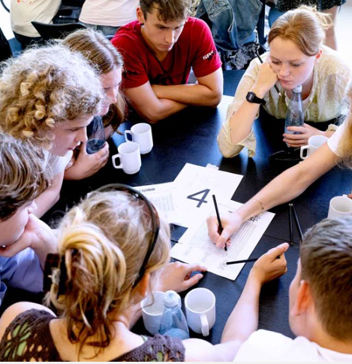
Dagsorden, DUU-møde den 20. marts 2026
Velkommen og siden sidst
Ny strategi 2026-2031
Midtvejsevalueringen af uddannelsesprocessen på DTU
Industriel Teknologi og uddannelser på Risø Campus – en start på færre og
bredere indgange
Eventuelt og næste møde
Meddelelser

Slide 3
DTU’s strategi 2026 - 2031
Lars D. Christoffersen, uddannelsesdekan

Slide 4
Uddannelse af Europas mest kompetente ingeniører
DTU Strategi 2026-2031: Til gavn for samfundet siden 1829

Slide 5
De 5 strategiske indsatsområder:
Bæredygtig teknologisk omstilling
Europæisk førerskab i kritiske teknologier
Uddannelse af Europas mest kompetente ingeniører
Fra viden til virksomhed
Videnskabeligt lederskab og demokratisk ansvar

Slide 6
Uddannelse af Europas mest kompetente ingeniører:
Bæredygtig teknologisk omstilling
Europæisk førerskab i kritiske teknologier
Fra viden til virksomhed
Videnskabeligt lederskab og demokratisk ansvar

Slide 7
Dialog om udmøntning af strategien vedr. uddannelse
Green Paper
  Åbent udforskende oplæg
  Perspektivere
  Afsøge muligheder, udfordringer og dilemmaer
  Arbejdsdokument
  Danne grundlag for beslutning

Slide 8
Processen for dialog
1. kvartal (indledende dialog):
  Samle input, prioritere og skrive Green Paper
2. kvartal (organisatorisk dialog):
  Studerende
  Studieledere, CUU, DUU
  Institutstudieforpersoner
  Institutter, centre og administrative enheder
  Direktørkredsen
  Direktionen
  Aftagerpanelet
  Samle input, prioritere og skrive White Paper
    Den fælles faktiske udmøntning af strategien på uddannelsesområdet

Slide 9
Uddannelse af Europas mest kompetente ingeniører
Hvad ønsker vi at opnå:
  Styrke Europa (kritiske teknologier, konkurrenceevne)
  Fremme demokratisk ansvar (lederskab, følgeskab)
  Sikre bæredygtig teknologisk omstilling
  Sikre etisk digital transformation
  Udvikle ingeniørens fremtidige rolle
  Uddanne ingeniører til fremtidige kompetencebehov
  Fremme innovation gennem praktisk virksomhedsskabelse
Hvordan vil vi opnå det:
  Bygge videre på det vi gør godt
  Solidt polyteknisk grundlag
  Undersøge og implementere nye læringsformer
  Eksperimentere med alternativer til traditionelle eksamensformer
  Frigøre tid til dybdelæring
  Anvende kunstig intelligens
  Fondsfinansieret forskning i uddannelse, undervisning og læring

Slide 10
I dag
Hvordan opfatter du/I strategien?
Hvad er særligt udfordrende i strategien?
Hvad skal Green Paper indeholde?
Hvordan kan Green Paper fremme dialogen?

Slide 11
Midtvejsevaluering af uddannelsesprocessen på DTU 2024
Opfølgning
Jens Ø. Duus, vicedekan

Slide 12
Midtvejsevaluering af DTU Uddannelsesprocessen
Formål og metode
Form
25 interviews af 1½ times varighed
Alle 16 institutter
2 centre
5 administrative afdelinger
Dekan og vice-dekan (2 interviews)
162 deltagere
Studieledere
ISN-forpersoner
Institutdirektører/centerdirektører
Administrative direktører
Undervisningsansvarlige
Pædagogiske koordinatorer
To formål, to spor
Institutionsakkreditering
En kortlægning af i hvor høj grad processer og procedurer i AUS understøtter de gældende akkrediteringsvejlednings forventninger til en positiv institutionsakkreditering.
Internt review og ideopsamling
En test af det samlede kvalitetssystem. Fungerer de processer og procedurer systemet er baseret på i praksis og indfanges nye ideer og metoder udviklet lokalt, der kan være med til at understøtte den fortsatte udvikling af DTU’s uddannelser.
Notes:
Alle 16 instituter
2 centre – nanolab, entrepreneurskab
5 adm enheder: AHR, AIT, AKM, AUS, CAS

Slide 13
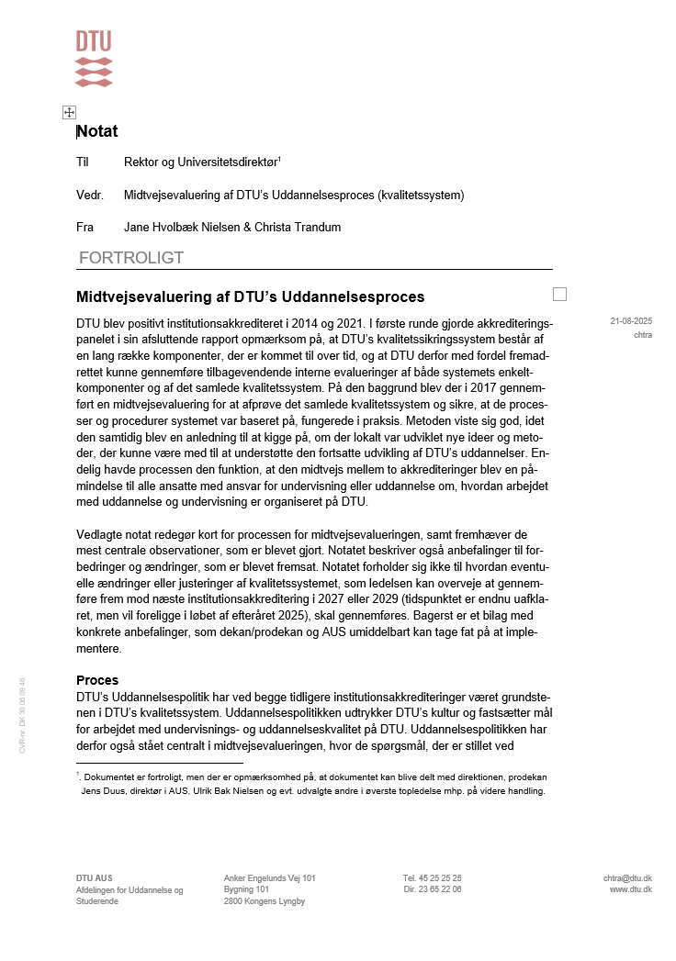

Resultat
Ni opmærksomhedspunkter – øverste ledelse
Opmærksomhedspunkterne retter sig mod forhold, hvor der er brug for opfølgning i forhold til en kommende institutionsakkreditering.
Hvert opmærksomhedspunkt er tilknyttet en anbefaling.
Syv forslag til forbedringer til dekanen (Bilag 1)
Forslagene er især rettet til dekanen og afspejler emner, der er blevet rejst af flere aktører på tværs af uddannelsesprocessen (Studieleder, institutdirektør, administrativ direktør mf.).
Forslagene er til overvejelse i forhold til at sikre høj kvalitet i DTU’s uddannelser. De er ikke kritiske i forhold til en kommende institutionsakkreditering.
Opfølgning mhp. Institutionsakkreditering til AUS (Bilag 2)
En række konkrete tiltag, der skal følges op på i relation til en kommende institutionsakkreditering, primært i AUS. En del af listen er ikke ny (ligger allerede i en udviklingsplan i AUS).

Slide 14
De syv forslag til forbedringer til dekanen (bilag 1)
  Antallet af uddannelser på DTU – har vi for mange uddannelser?
  Hjælpelærerordningen – en overset undervisningskultur? (siden sidst)
  Udvikling af uddannelser – en langt højere grad af dataunderstøttet uddannelsesudvikling
  Advisory Board og uddannelsesevalueringer
  Forankringen af uddannelserne på DTU – et mere inddragende samarbejde mellem institutter og dekan om uddannelsesudvikling.
  Udvikling af kursus for studieledere
  Forskellen på BSc og BEng bliver større med implementeringen af PG

Slide 15
Hjælpelærerordningen
– en overset undervisningskultur?
Observation
Brugen af studerende som hjælpelærere på de første studieår er en vigtig men overset del af undervisningskulturen på DTU.
Motivation
Ud over fagligt udbytte, bidrager hjælpelærere også i meget høj grad bidrager til at understøtte det sociale studiemiljø og som ”rollemodeller” for nye studerende.
Forslag
Hjælpelærerne bruges som undervisningsassistenter på første studieår, og ph.d.-studerende gradvist bliver den typiske undervisningsassistent på kurserne senere i uddannelsesforløbet. Nærheden til forskningsmiljøerne bliver gradvist både tydeligere og vigtigere for de studerende.
Løsning
Direktionen har godkendt, at hjælpelærermidlerne indføres igen fra 2027.
Midtvejsevaluering af DTU Uddannelsesprocessen. Opfølgning

Slide 16
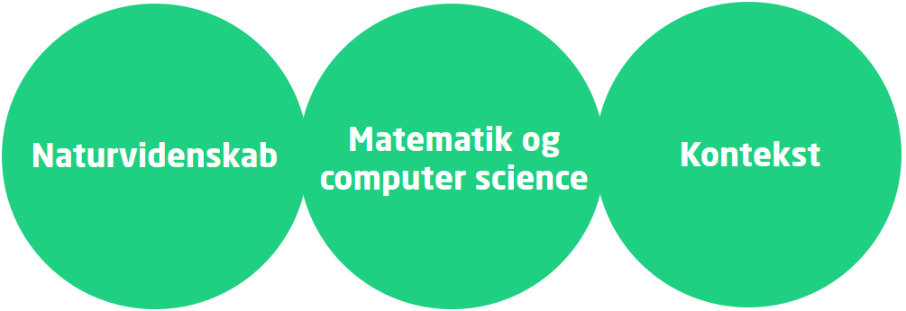
Forskellen på BSc og BEng bliver større med implementeringen af PG
Observation
Med implementeringen af polyteknisk grundlag på civilingeniøruddannelsen er forskellen mellem DTU’s to bacheloruddannelser blevet tydeligere, og muligheden for at fortsætte på en kandidatuddannelse, hvis man er uddannet diplomingeniør fra DTU kunne blive vanskeligere, da man vil mangle færdigheder (især digitale færdigheder), som civilbachelorerne nu får i rigt omfang.
Løsning
Fra 2026 indføres et polyteknisk grundlag gradvist på DTU’s diplomingeniøruddannelse.
- For nye uddannelser med kurser i Matematik, Innovation Pilot, Bæredygtighed, Naturvidenskab og et kursus med arbejdstitlen Data (digitale kompetencer).
- For eksisterende uddannelser gennem et mindre antal obligatoriske kurser (Matematik, Innovation Pilot, Bæredygtighed), og
Et stærkt fokus på uddannelsens brede anvendelses og praksisorienterede sigte fastholdes.
Midtvejsevaluering af DTU Uddannelsesprocessen. Opfølgning

Slide 17
16 forslag til AUS* (bilag 2)
DTU’s Uddannelsespolitik*
Videngrundlaget på diplomingeniøruddannelsen(*)
Kvalitetssystem for efteruddannelsesområdet(*)
Kvalitetssikring af dele af uddannelser taget i udlandet(*)
Kvalitetssikring af ingeniørpraktik på diplomingeniøruddannelsen(*)
Kompetenceudvikling for studieledere og undervisere(*)
Kursusbasen – flere udfordringer
Projektbasen
Uddannelsernes kompetenceprofil(*)
Censorsystemet(*)
Proces for evaluering af afgangsprojekter/Specialer (*)
Studielederårsrapporter og uddannelsesevalueringer(*)
Uddannelser ude i Danmark
Strategiske satsninger
Kurser med ens læringsmål
Data-understøttelse af studieledernes arbejde
I dialog med dekanlaget*
(*) Emne omfattet af institutionsakkreditering

Slide 18
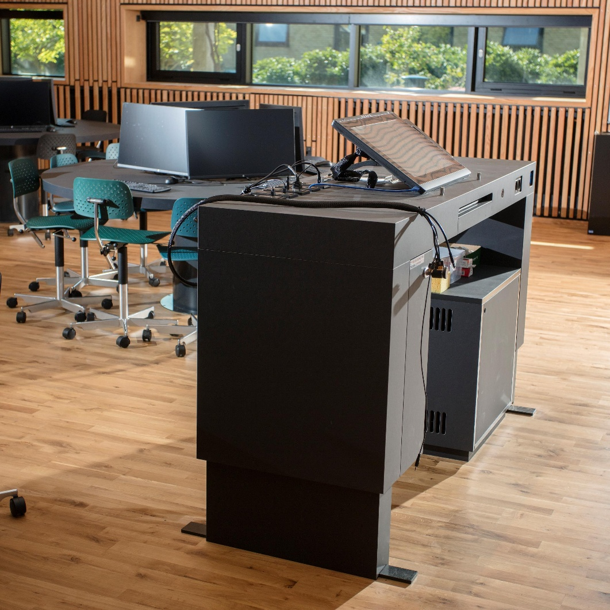
Kompetenceudvikling for studieledere
Motivation
I forbindelse med den første institutionsakkreditering af DTU i 2014 anbefalede akkrediteringspanelet at styrke studielederens rolle, som de så som central i at få samspillet mellem uddannelse og undervisning til at fungere i en organisation, hvor ansvar for de to dele er forankret henholdsvis centralt og decentralt.
Forslag
Gen-udvikling af et kursus for studieledere, som giver dem værktøjer til at arbejde i den komplekse organisation DTU’s uddannelser ligger i (også Forslag til forbedringer til dekanen).

Slide 19
- og kompetenceløft til undervisere
Akkrediteringsvejledningen:
Uddannelserne skal være tilknyttet relevante faglige miljøer, så uddannelserne løbende baserer sig på opdateret viden, som er relevant for uddannelser
og at
Institutionen sikrer systematisk pædagogisk og didaktisk kvalitet i tilrettelæggelsen og gennemførelsen af undervisningen, så den understøtter læringen.
Midtvejsevalueringen:
DTU’s universitetspædagogikumsforløb, UDTU, tilbydes alle nye undervisere på DTU (✓)
Undervisning på store kurser (250+ studerende): Undervisere på disse kurser efterlyser særlige tiltag, der understøtter god undervisning/læringsformidling på sådanne kurser.
Nye tværfaglige trends: Faglig kompetence til at undervise i flere af de nye trends (bæredygtighed, digitalisering, AI mm). De fleste institutter peger på, at man ser udfordringen blive større jo bedre de studerende bliver indenfor de nævnte emner.
Midtvejsevaluering af DTU Uddannelsesprocessen. Opfølgning

Slide 20
Censorsystemet og
Proces for evaluering af afgangsprojekter/Specialer
(Akkrediteringsvejledning, kriterium 1): ”regelmæssige vurderinger fra institutionens omverden, herunder fra censorer, aftagere og dimittender, indgår i det systematiske kvalitetssikringsarbejde”.
Observation
Det skal sættes øget fokus på, at DTU fremadrettet skal leve op til akkrediteringsbekendtgørelsens krav om, at også censorerne skal indgå i det systematiske kvalitetssikringsarbejde. Med andre ord – der skal etableres en systematik omkring, hvordan vi indhenter information fra censorerne, og hvad informationen evt. bruges til.
I forlængelse af ovenstående skal det nævnes, at vi ikke har en etableret proces for, hvordan vi systematisk indsamler viden om kvaliteten af afgangsprojekter/Specialer (ud over karakteren, der gives).
Forventning
Der bliver lavet rammer for,
Hvordan censorerne aktivt inddrages i kvalitetsarbejdet på kursusniveau, men hvor relevant, også på uddannelsesniveau.
hvordan kvalitetssikringen af afgangsprojekter og specialer sikres.
Arbejdsgruppe(-r) etableres i AUS.
Åben for forslag/diskussion

Slide 21
Studielederårsrapporter og uddannelsesevalueringer
(Akkrediteringsvejledning, kriterium 1): ”Institutionen som et led i monitoreringen og udviklingen af kvalitet og relevans på en hensigtsmæssig måde inddrager eksterne eksperter i evalueringen af uddannelsesudbud, herunder hvor relevant med brug af internationale eksperter”.
akkrediteringsvejledningen (punkt 1.3): ”Såvel den øverste ledelse som øvrige ledelseslag på baggrund af en klar ansvars- og arbejdsdeling og en hensigtsmæssig informationsudveksling tager beslutninger om at fremme kvalitet og relevans, når der konstateres problemer eller behov for at udvikle uddannelsesudbuddene. Ansvars- og arbejdsdeling og informationsudveksling understøtter, at beslutningerne gennemføres effektivt og i tide”.
Observation
Studielederårsrapporten betragtes som et værktøj mellem dekan og studieleder.
Med henblik på at kunne understøtte studielederens arbejde, herunder især udvikling af uddannelsen, er der fra institutterne et ønske om, at der som en del af det ledelsesmæssige årshjul udvikles et system, som sikrer kobling mellem studielederårsrapport, uddannelsesevalueringer, visionsproces, handlingsplan og opfølgning på de handlingsplaner, som aftales mellem dekan og studieleder. Det gælder særligt institutdirektørerne, der har ønske om at kunne tænke og planlægge mere strategisk fx i forbindelse med instituttets strategiplan (SP).
Åben for forslag/diskussion

Slide 22

Data-understøttelse af studieledernes arbejde
Observation
En stor delmængde af studielederne anerkender behovet for dash boards til eksterne kommunikation om DTU’s uddannelser, men efterspørger overordnet:
  dash boards (eller et synopsis-view), som involverer langt færre klik end i dag
  muligheden for at kunne arbejde med data, ikke blot få data
  muligheden for flere data til interne brug
Eksempler – næste slide
Midtvejsevaluering af DTU Uddannelsesprocessen. Opfølgning

Slide 23
Konkrete eksempler:
Muligheden for at:
følge interne studieskiftere og derved opdele hvad der i dag opgøres som frafald til en mere kvalificeret opdeling i hhv. studieskift og reelt frafald væk fra DTU.
kunne følge studenteroptaget på henholdsvis kvote 1 og 2 med henblik på at se, hvordan hver population klarer sig.
Data om de studerendes adgangsgrundlag fra de gymnasiale ungdomsuddannelser og kunne koble det fx med frafald.
se, om de rette adgangsniveauer er opnået på gymnasiet eller adgangskursus (til brug i frafaldsanalyse).
Fælles karakteroversigt for PG-kurserne på BSc-niveau, Fordelt på studieretning, køn, gymnasial baggrund (både fagniveauer og karaktergennemsnit), sabbatår, mm (NB!)
En dimittendanalyse, der retningsspecifikt fortæller, hvor de studerende får job.
Statistik om hvordan kandidatstuderende med hhv. en DTU-bachelorgrad og en anden bachelor-baggrund klarer sig i forhold til hinanden
Datarapporter fra StudielederNet, som giver mulighed for at vælge flere år ad gangen og ikke kun ét semester.
…..

Slide 24
Afsluttende ord
Midtvejsevalueringen indgår som en del af AUS handleplan for 2026. Yderligere opfølgning kommer ……
Ulrik og Trine
Endnu engang tak for gode samtaler, input og ideer.
Det har været en fornøjelse at tale med jer!
Jane og Christa

Slide 25
Meddelelsespunkter
BSc studieledermød 13. marts 2026

Slide 26

EuroTeQ Engineering University
ENGINEER
THE FUTURE
WITH US
EuroTeQ

Slide 27


EuroTeQ
EuroTeQ Engineering Universities
6 Technical Universities, 2 Business Schools, strong associated Partners
European Universities Initiative 65 Alliances, involving more than 570 higher education institutions across Europe, and half of Europe's students.
EuroTeQ is unique in bringing together Technical Universities with Business Schools.
Strong connections to ecosystems ensure cultural diversity and the engagement of a diverse group of stakeholders in EuroTeQ activities.
Technical University of Denmark
Lyngby, Denmark
Tallinn University of Technology
Tallinn, Estonia
Eindhoven University of Technology
Eindhoven, Netherlands
Czech Technical University
Prague, Czech Republic
École Polytechnique
Paris, France
HEC Paris
Paris, France
Technical University of Munich
Munich, Germany
IP Paris
Paris, France
École Polytechnique Fédérale de Lausanne
Lausanne, Switzerland
IESE Business School
Barcelona, Spain
Technion Israel Institute of Technology
Haifa, Israel
EDUCATING EUROPE'S MOST COMPETENT ENGINEERS
45 associated partners from industry & society

Slide 28

EuroTeQ offers flexible educational opportunities and learning formats
EuroTeQ
The EuroTeQ Collider is a challenge‑based learning programme run across the EuroTeQ Engineering University alliance. It brings together students, companies, researchers, and mentors to co‑create innovative solutions to real‑world problems.
EuroTeQ Collider at DTU
At DTU the Collider is incorporated into existing challenge-based learning courses and supplemented with complementary workshops and presentations.
Three teams gain a seat at the 3-day joint award event the EuroTeQaThon, this year hosted June 13-15th at DTU Skylab.
One team get to develop their idea further in the Ignite Bootcamp at IESE July 21-24th
EuroTeQ

Slide 29
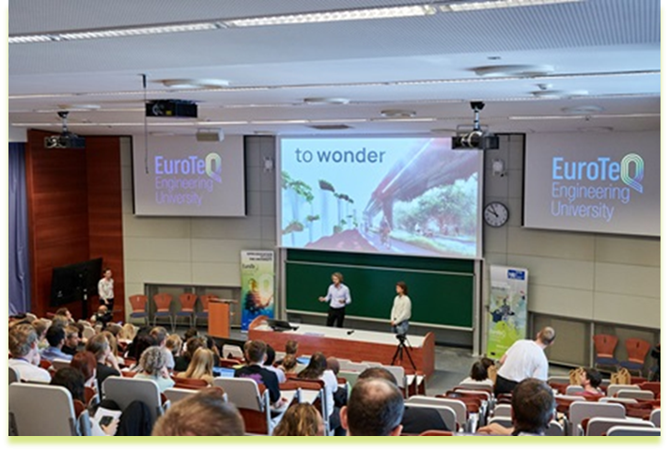
DTU Collider 2026 timeline
EuroTeQ Collider at DTU
EuroTeQ spring opportunities
DTU students work with own challenge in several DTU CBL innovation courses
Evaluation from challenge owners
Evaluation form experts & users
EuroTeQ workshops
  Pitch & Presenting
  Creation startups
  Prototyping
Selection Event
Pitch of solutions for internal jury members selecting the three teams representing DTU at the annual EuroTeQathon
EuroTeQathon 2026
3 Day camp this year at DTU Skylab
IESE Bootcamp
- 4 Day bootcamp at IESE in Barcelona
Jan-May May18th June 13-15th July 21-24th

Slide 30
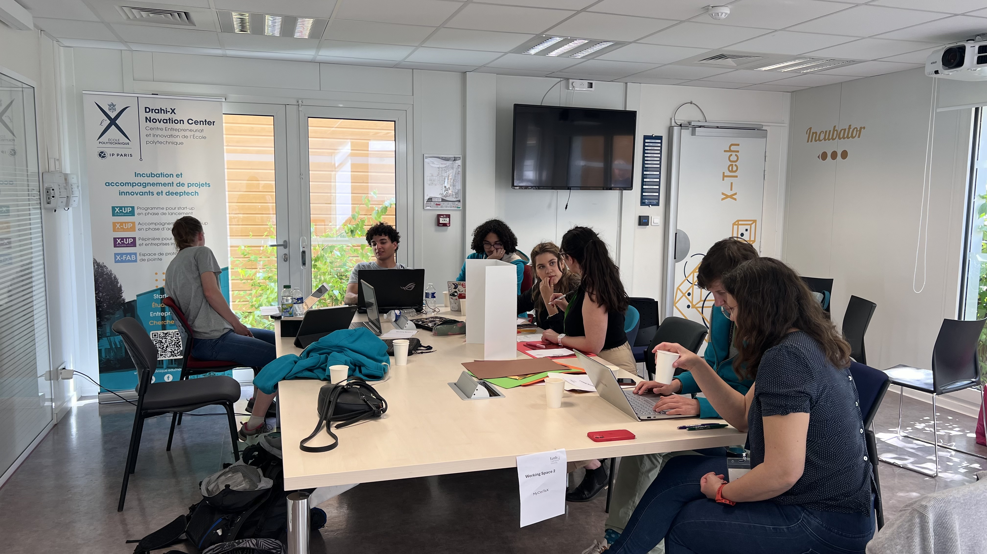
DTU Collider courses 2026
EuroTeQ Collider at DTU
38001 Sustainable Entrepreneurship
41639 Holistic Design of Engineering Systems
62999 Innovation Pilot
62014 Green Entrepreneurship
46050 Innovative energy solutions
42500 Innovation in Engineering (Polytechnical Foundation)
46755 Renewables in electricity markets
41028 Design of mechatronic systems 1
41051 Product life and environmental issues
41636 Design for Circular Economies
12773 Advanced lige cycle assessment methods
38103 X-Tech Entrepreneurship
38202 X-Tech+
How courses are selected: Only existing courses that already use challenge‑based learning and fit the Collider’s hands‑on, interdisciplinary format are currently chosen as Collider courses.

Slide 31


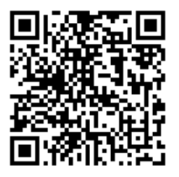




Join the EuroTeQ Collider 2026!
Timeline:
Sign up between 1/3 – 9/5th
Selection event at Skylab May 18th 17-20
Three selected teams join the EuroTeQathon at Skylab June 13th-15th
One selected team join fully funded tour to Barcelona for the IESE Business camp July 21-24th
Wish to know more: https://euroteq.eurotech-universities.eu/initiatives/the-euroteq-collider/
Contact information:
Christina Jespersen
DTU Skylab – Project Manager
cjes@dtu.dk +45 21330724
ENHANCE
CONNECTIONS!
For sustainable futures
People
Nature
Economy

